Slide 1
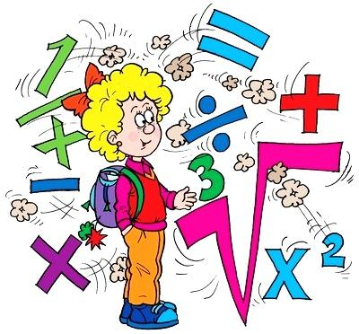
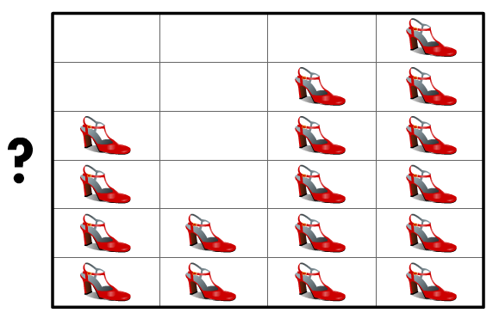
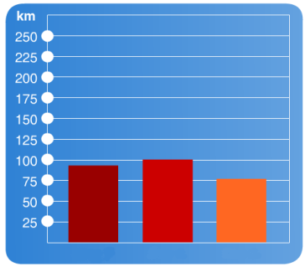
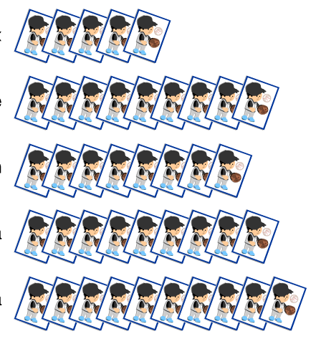




O MUNDO DA MATEMÁTICA
Representação e Interpretação
de Dados
3
3º ANO
DE
ESCOLARIDADE
Escolhe e pratica
Gráficos de Barras
Gráficos de Blocos
INSTRUÇÕES
Autor: Bruno Fernandes

Slide 2
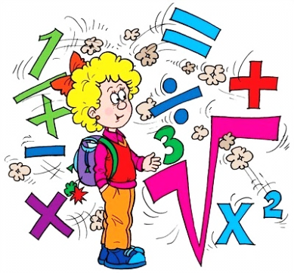

O MUNDO DA MATEMÁTICA
Representação e Interpretação de Dados
3
Pictogramas
OBJECTIVO:
Responde corretamente às questões que te são apresentadas. Em cada questão serão apresentadas 5 respostas e apenas uma está correta.
USA APENAS O TEU
RATO PARA JOGAR!!!
Pratica e torna-te um ÁS da Matemática!!!
Instruções
MENU

Slide 3

O MUNDO DA MATEMÁTICA
MENU
2
ERRADO
TENTAR NOVAMENTE

Slide 4
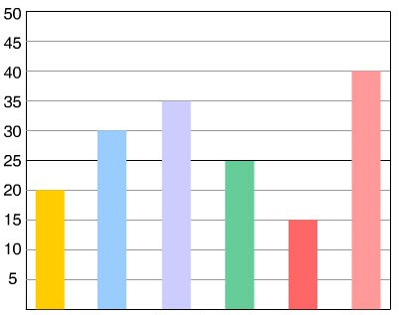






Questão
O gráfico mostra os diferentes tipos de pão que foram vendidos. Quantas fatias de pão de queijo foram vendidas?
20
Número de fatias de pão vendido
12
30
pão
centeio
pão
queijo
pão
francês
pão
alho
pão
mel
pão
trigo
Tipo de pão
35
O MUNDO DA MATEMÁTICA
60
3

Slide 5
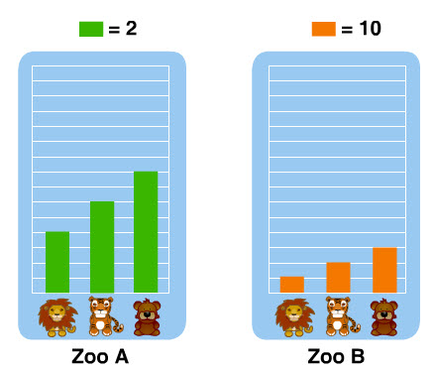
Questão
O gráfico mostra o número de animais em 2 jardins zoológicos. Qual dos jardins zoológicos tem mais leões?
Zoo A
Zoo B
O MUNDO DA MATEMÁTICA
Têm o mesmo número de leões
3

Slide 6
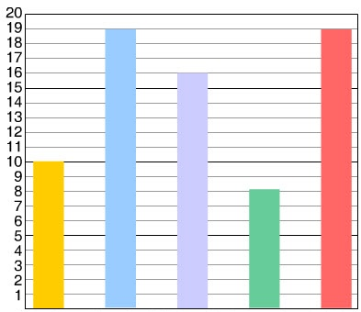
Questão
O gráfico mostra o número de pizzas vendidas numa semana. Quais foram os dois dias em que se venderam mais pizzas?
2ª feira e 5ª feira
Número de pizzas vendidas
3ª feira e 4ª feira
4ª feira e 5ª feira
2ª
feira
3ª
feira
4ª
feira
5ª
feira
6ª
feira
3ª feira e 6ª feira
O MUNDO DA MATEMÁTICA
Dias da semana
2ª feira e 6ª feira
3

Slide 7
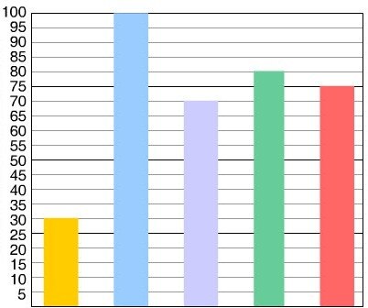
Questão
O gráfico mostra o número de problemas de matemática resolvidos por vários matemáticos. Quais foram os dois matemáticos que juntos resolveram exatamente 150 problemas?
o João e o Luís
o José e o João
Número de problemas resolvidos
o Luís e o José
o Jorge e o Bruno
O MUNDO DA MATEMÁTICA
Jorge
João
Luís
José
Bruno
Matemáticos
o João e o Jorge
3

Slide 8
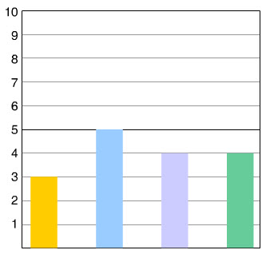
Questão
O gráfico mostra o número de disparos feitos por vários jogadores. Qual foi a média de disparos dados pelos jogadores?
1
2
Número de disparos dados
3
4
O MUNDO DA MATEMÁTICA
Vasco
Marco
Paulo
Joana
Jogadores
5
3

Slide 9
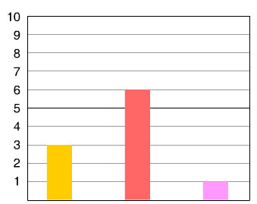
Questão
O gráfico mostra a duração de alguns jogos coletivos. Se o Carlos quiser ver metade do jogo de andebol e o jogo todo de futebol, quantas horas passará ele a ver os jogos?
2 horas
Duração dos Jogos (em horas)
4 horas
6 horas
Futebol
Andebol
Voleibol
8 horas
Tipo de Jogo
O MUNDO DA MATEMÁTICA
9 horas
3

Slide 10
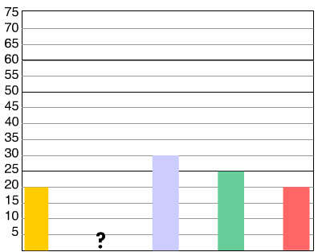
Questão
O gráfico mostra o número de pares de sapatos vendidos na sapataria da Sandra. A sapataria vendeu o dobro de pares de sapatos de mulher que sapatos de homem. Quantos pares de sapatos vendeu a sapataria no total?
60
80
Nº de pares de sapatos vendidos
135
145
O MUNDO DA MATEMÁTICA
Bebés
20
Mulher
?
Homem
30
Criança
25
Desportivos
20
Tipo de sapatos
155
3

Slide 11
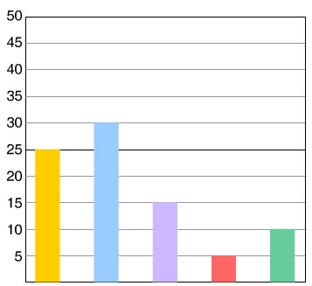
Questão
O gráfico mostra o número de aparelhos eletrónicos de uma loja. O Miguel e os seus amigos compraram todos os rádios disponíveis. Quantos aparelhos ficaram por vender?
20
35
Nº de aparelhos eletrónicos
40
55
O MUNDO DA MATEMÁTICA
telemóveis
rádios
Leitores DVD
TV`s
Monitores
Aparelhos eletrónicos
60
3

Slide 12
Questão
Num torneio de salto à corda, cada concorrente inscreveu-se numa das seguintes classes: iniciados, médios e avançados.
O gráfico mostra o número de concorrentes, rapazes e raparigas, de acordo com a classe em que se inscreveram.
Em qual das classes estão inscritos mais rapazes?
iniciados
médios
Nº de concorrentes
avançados
iniciados
médios
avançados
todas as anteriores
O MUNDO DA MATEMÁTICA
Classes
nenhuma das anteriores
3

Slide 13
Questão
Na escola da Marta há 112 alunos. O gráfico indica o número de alunos inscritos em cada modalidade desportiva praticada na escola. Cada aluno só pratica uma modalidade. Qual é a modalidade mais praticada na escola?
atletismo
Modalidades desportivas
futebol
basquetebol
ginástica
O MUNDO DA MATEMÁTICA
Número de alunos
nenhuma das anteriores
3

Slide 14
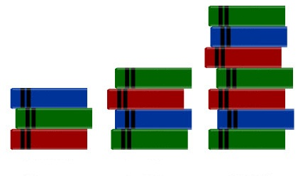
Questão
Observa a imagem.
Qual dos montes de livros é mais alto?
monte A
monte B
Monte A
Monte B
Monte C
monte C
monte A e C
O MUNDO DA MATEMÁTICA
nenhum dos anteriores
3

Slide 15
Questão
Existem 8 meias roxas, 17 meias azuis, 4 meias rosas, 18 meias vermelhas e 3 meias brancas. Agrupa-as por cores. Quantos grupos diferentes formaste?
8
17
5
4
O MUNDO DA MATEMÁTICA
18
3

Slide 16
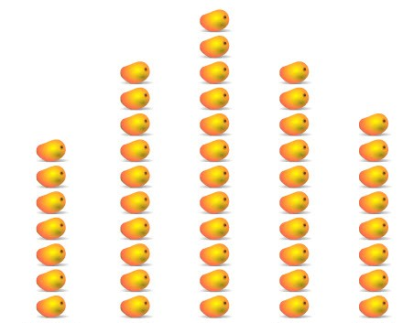
Questão
Quantas mangas tem o Carlos a mais que a Maria?
3
10
4
Vanessa
Maria
Carlos
Daniel
Marco
12
O MUNDO DA MATEMÁTICA
2
3

Slide 17
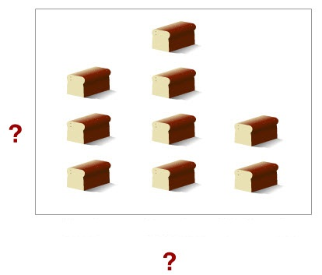
Questão
Uma padaria vendeu pão durante três dias.
Que categorias devem ser usadas no gráfico?
pão vendido, dias
pão de forma, dois
aberta, fechada
2ª feira
3ª feira
4ª feira
vendido, comprado
O MUNDO DA MATEMÁTICA
palavra, gráfico
3

Slide 18
Questão
A tabela mostra o número de jogos ganhos. Se construirmos um gráfico da tabela, quem terá a coluna mais pequena do gráfico?
Carolina | 3 jogos
Luís | 4 jogos
Sandro | 2 jogos
Laura | 1 jogo
Hélio | 3 jogos
Carolina
Luís
Sandro
Laura
O MUNDO DA MATEMÁTICA
Hélio
3

Slide 19
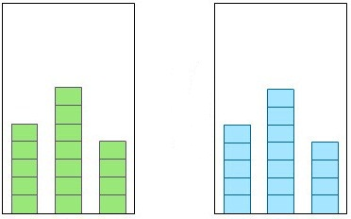
Questão
Qual foi a equipa de basquetebol que ganhou mais jogos durante os 3 meses?
EQUIPA A
EQUIPA B
Nº de jogos ganhos
Nº de jogos ganhos
equipa A
equipa B
jan
fev
mar
jan
fev
mar
Meses
Meses
ganharam o mesmo número de jogos
O MUNDO DA MATEMÁTICA
não é possível determinar
3

Slide 20
Questão
O Sérgio, o Leonardo e o Beto jogaram um jogo de basquetebol. O Sérgio marcou 5 pontos, o Leonardo marcou 10 pontos e o Beto 7 pontos. Num gráfico de blocos, quantas caixas devem ser colocadas em cima do nome do Beto, se cada caixa corresponder a 1 ponto?
5
22
10
7
O MUNDO DA MATEMÁTICA
6
3

Slide 21
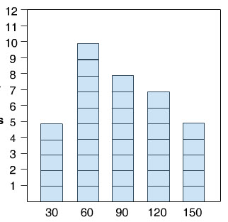
Questão
Numa aula de matemática há 35 alunos. 5 desses alunos demoraram 30 minutos a fazer o T.P.C., 10 alunos demoraram 60 minutos, 8 alunos demoraram 90 minutos, 7 alunos demoraram 120 minutos e 5 alunos demoraram 150 minutos. Qual o nome da categoria adequada ao eixo de baixo do gráfico?
tempo passado a dormir na aula
nº de alunos
nº de alunos
tempo passado a fazer o T.P.C.
?
classificação do aproveitamento dos alunos
O MUNDO DA MATEMÁTICA
nº de alunos que não gostam de fazer o T.P.C.
3

Slide 22

Questão
Os alunos da professora Graça representaram a peça de teatro “Noite de Natal”. No dia seguinte, construíram o seguinte quadro, onde está registado o número de pessoas que assistiram à peça. Quantos alunos assistiram à peça de teatro?
Cada representa 10 pessoas
80
100
Alunos
Pais
20
Professores e
funcionários
90
O MUNDO DA MATEMÁTICA
40
3

Slide 23
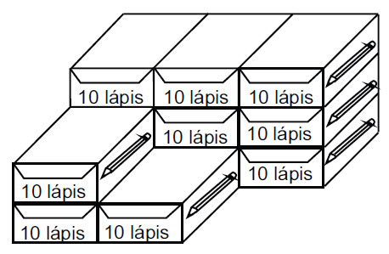
Questão
A professora guardou as caixas de lápis como mostra a imagem. Cada caixa tem 10 lápis. Ao todo, quantos lápis há nas caixas que a professora guardou?
90
100
110
120
O MUNDO DA MATEMÁTICA
130
3

Slide 24


Parabéns!
Conseguiste!!!
O MUNDO DA MATEMÁTICA
3
És um ÁS em Análise de Dados!!!
MENU

